Slide 1
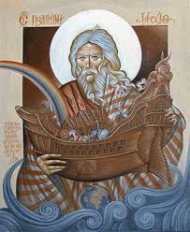
Потоп и Ноје
“Ово су догађаји Нојеви: Ноје бјеше човјек праведан и безазлен својега вијека, по вољи Божјој свагда живљаше Ноје.” (1. Мој 6,9)

Slide 2
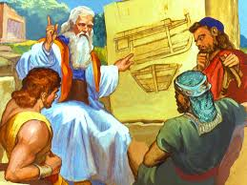
Како је вријеме пролазило, људи су заборавили Бога и престали му се молити.
Само један човјек са својом породицом је остао добар и праведан. Он се звао Ноје.

Slide 3
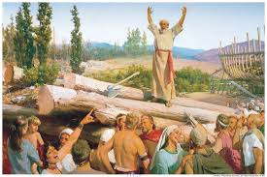
Људи нису престали гријешити већ су постајали још гори.
Бог се јавио праведном Ноју и заповиједио да сачини једну огромну лађу (арку).
Наступиће велики потоп и све ван лађе ће настрадати.

Slide 4
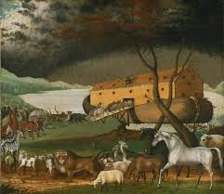
Кад је Ноје саградио лађу Бог му заповиједа да у њу смјести по један пар свих живих врста на земљи.
У лађу су ушли Ноје и његова три сина Сим, Хам и Јафет и њихове три жене.

Slide 5
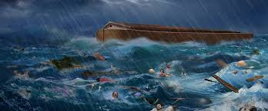
Бог наређује да почне падати велика киша.

Slide 6
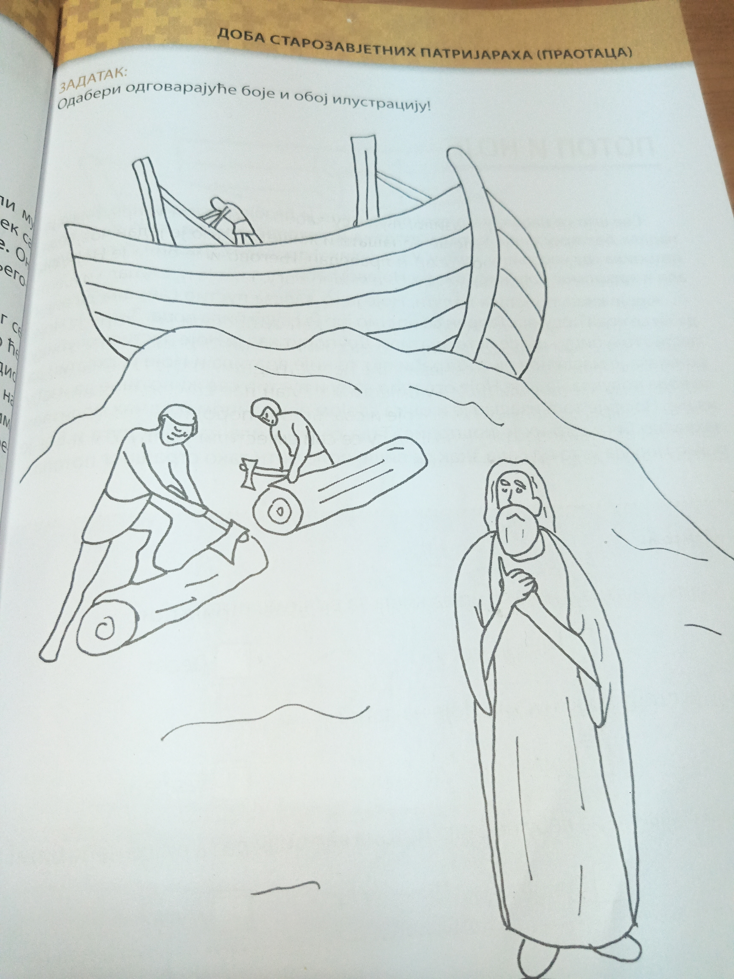
Задатак:
Одговори на питања у уџбенику на страни 30!
Обој илустрацију у уџбенику на страни 31!

